Slide 1
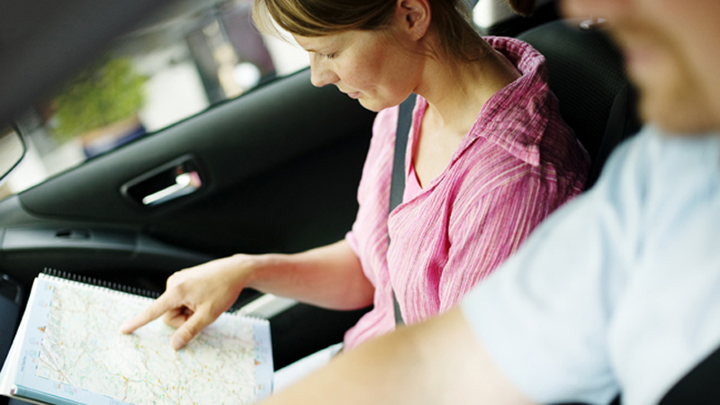
16 til lappen
Velkommen til NAF Øvingsbane
Notes:
I feltet «Velkommen til NAF Øvingsbane» kan det skrives inn navnet på lokalavdelingen eller øvingsbanen.

Slide 2
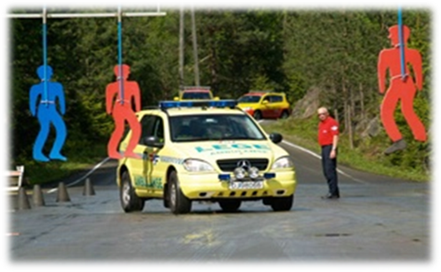
16 til lappen
Tema for kjøringen på banen:
Utvikle grunnleggende ferdigheter gjennom å:
Trene på å beregne riktig fart, veggrep og bremselengde
Forstå fartens betydning for å kunne takle en situasjon
Oppleve og prøve på nødmanøver
Bli kjent med førerstøttesystemene og deres funksjon
Notes:
Dette er temaene i forhold til denne presentasjonen og kjøreskjemaene.
Lager dere en egen versjon av presentasjonen eller kjøreøvelser,
er det viktig at teksten her stemmer med endringene.

Slide 3
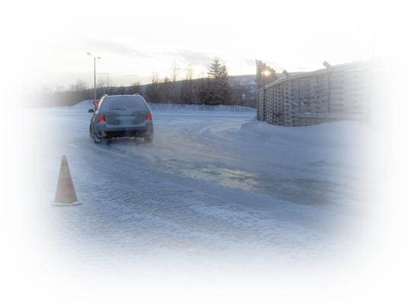
16 til lappen
Du får skrens i denne svingen, hva er riktig pedalbruk da?
Trå ned clutch?
Slippe opp gass?
Bremse?
Notes:
La deltagerne ramse opp hva de mener er riktig.
Clutche, Bremse, Gasse osv.
-------------------------
KLIKK:
Trå ned clutch?
Slippe opp gass?
Gi mer gass?
Bremse?
Konklusjon.
I løpet av dagen skal dere bli kjent med hva som lønner seg å gjøre på din bil.
Optimal reaksjon er avhengig av:
Bilmodell, Forhjulstrekk, Bakhjulstrekk , 4 WD, Førerstøttesystemene mm.
Hele poenget er at vi ikke skal fortelle hva som er riktig eller galt,
deltagerne skal finne det ut selv gjennom kjøringen.
Biler med moderne førerstøttesystemer må behandles individuelt for at systemene skal fungere optimalt.
På svært mange modeller vil det beste være å lette på gassen eller bremse.
På mange biler vil det være dirkete feil å trå ned clutchen.
Fordi elektronikken jobber for å få bilen dit forhjulene peker, er det helt nødvendig for fører å styre presist.
----------------
Apropos Førerstøttesystemene: KLIKK: neste bilde kommer

Slide 4
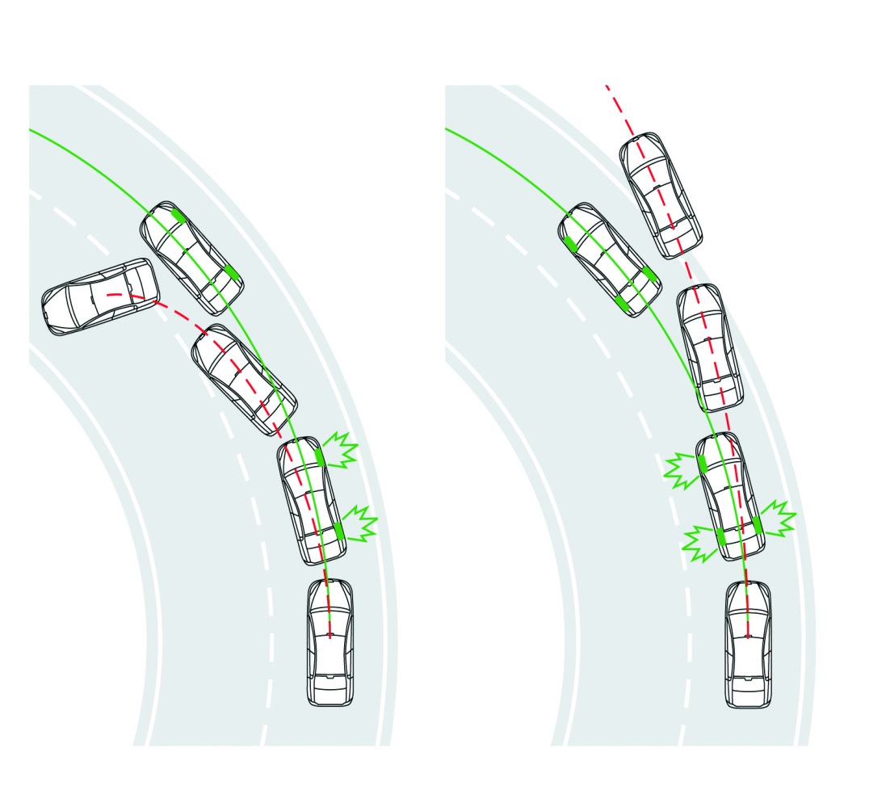
Førerstøttesystemene
ABS-bremser: Blokkeringsfrie bremser
Blokkeringsfrie bremser og dets sensorer/dioder er grunnlaget for mange av de andre førerstøttesystemene.
ASR/Antispinn: Hindrer hjulspinn. Reduserer motoreffekt og/eller bremser
ESP: Reduserer sleng ved skrens. Benytter seg av sensorene i ABS- og ASR-systemet, men har i tillegg sensorer som registrerer rotasjon og rattutslag
Notes:
Systemene hjelper fører når fører gjør feil eller havner i en nødsituasjon.
Det som er viktig for deltagerne å forstå,
er at førerens atferd har stor betydning for om systemene virker optimalt.
Det finnes utallige systemer som hjelper til i en nødsituasjon.
I tillegg kommer det flere og flere systemer som oppdager fare FØR situasjonen oppstår.
Slik som å holde avstand til bilen foran, oppdage at fører er på vei til å sovne, varsle at du er på vei til å skjene ut av feltet mm.
Det var det vi tenkte å si om bilen.
Litt om føreren og sittestilling. KLIKK: Neste bilde kommer.

Slide 5
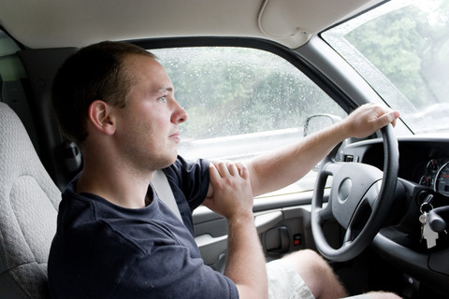
16 til lappen
Sittestilling:
Er grunnlaget god kjøreteknikk
Skal gi deg god forankring
Sørge for at bilbelte, hodestøtte og airbag fungerer optimalt
Rattbruk:
Skal gi god følelse med hjulene
Ikke gi belastningsskader
Skal kunne bevege rattet mye
uten å skifte rattgrep ofte
Notes:
GOD FORANKRING:
Gjør at du ikke tar i mot sidekrefter eller bremse/akselerasjonskrefter med å holde deg fast i rattet.
Kreftene tas i mot gjennom:
Føtter i gulv
Kne/lår i sidestøtte på sete/dør/midtkonsoll, sidestøtte i seterygg.
Ryggen godt inn i setet. Bruk gjerne venstre fot på fotstøtta.
Føreren på bildet har en flere grunnleggende feil med sin sittestilling. KLIKK

Slide 6
16 til lappen
Sittestilling:
Er grunnlaget god kjøreteknikk
Skal gi deg god forankring
Sørge for at bilbelte, hodestøtte og airbag fungerer optimalt
Rattbruk:
Skal gi god følelse med hjulene
Ikke gi belastningsskader
Skal kunne bevege rattet mye
uten å skifte rattgrep ofte
Finn 2 feil:
Notes:
Føreren på bildet har en flere grunnleggende feil med sin sittestilling.
Hodet og ryggens avstand til setet.
Dette er veldig vanlig feilhandling når en blir stresset. Mange trekker seg frem og vekk fra settet.
Det gir elendig styring og forankring.
Direkte farlig ved påkjøring bakfra
Hånden midt oppå rattet.
Denne hånda svært lite presis styring, samt at den gir belastningsskader i skuldre/nakke
I en ulykke over ca. 30 km/t vil airbag slå ut. Det betyr at kollisjonsputa vil slynge hånda mot hodet med en fart på ca. 300 km/t
Med briller kan det gi store synsskader, med stor klokke på håndleddet kan du dø.
La oss ta en titt på hva som er riktig sittestilling og bruk av ratt. KLIKK: Neste bilde kommer

Slide 7
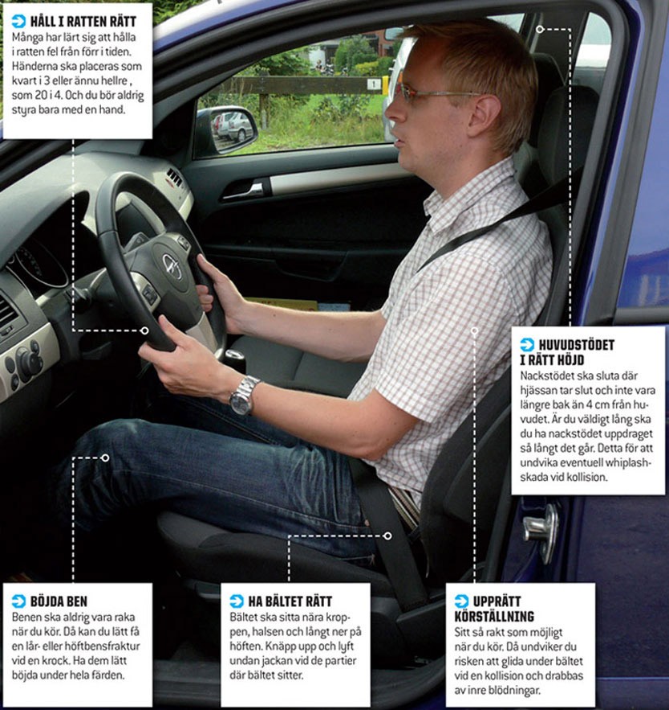
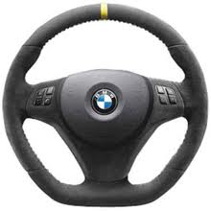
16 til lappen
Rattgrep
Bøyd albu gjennom hele svingmanøveren
  Sittestilling
  Sikkerhet i kollisjon
Hodestøtte
Høyde
Avstand
  Rattbruk venstresving
Foto: Motormännen
Ben
Bøyd kne m clutch inne
Belte
Nede på hofta
Inntil kroppen
Sittestilling
Inntil seterygg
Midt i setet
7
7
Notes:
Riktig sittestilling reduserer skade ved kollisjon
Rattgrep: Kvart på tre eller lavere. Bøyde albuer hindrer leddskader
En hånd som krysser ratt vil bli slått mot hodet i 300 km/t om airbag slår ut
Skyv i rattet som den stiplete linjen viser.
Det gir lange og presise bevegelser – gjør det f. eks. lett å gi tegn ut av rundkjøringer
Hodestøtte:
Øvre kant i høyde med issen (litt lav på bildet her), Så nær hodet som mulig
Sittestilling:
Rygg og hodet midtstilt i setet (For å treffe airbag riktig, hode skal treffe hodestøtte)
Ryggen inntil setet (Nære hodestøtte, avstand til airbag, redusere nakkesleng
Bilbeltet:
Stramt inntil kroppen – knepp opp jakker
Belte nede på hoften – holde underkroppen på plass, unngå skade på milt og indre organer
Ben.
Rette ben i en frontkollisjon kan gi store leddskader i knær og hofter.
Rette ben i en frontkollisjon kan gi store bekkenskader, noe som er dødelig.
Det var fører. Da skal vi ta for oss kjøring på banen. KLIKK. Neste bilde kommer

Slide 8
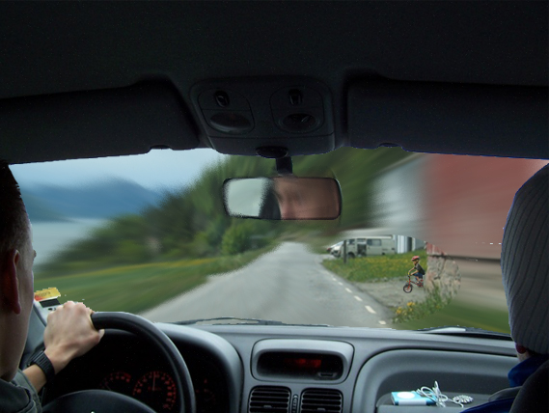
Trafikkreglenes § 13
«Kjørende må kunne stanse på den vegstrekning som den kjørende har oversikt over, ..».
Beregne sikten og bremselengden riktig er en grunnleggende ferdighet
8
8
Notes:
Feilberegnes farten, veggrepet, bremsenes effekt eller egen reaksjonsevne vil denne situasjonen bli farlig.
Her har du to muligheter.
Stanse i tide
Styre unna fordi du ikke klarer å stanse
På grunn av dette skal dere bruke mye tid på å lære å beregne bremselengder.
Både med normalbrems og med nødbrems
I alle situasjoner i trafikken, om det er buss på holdeplass eller gående ved gangfelt,
må du som fører vite hvor langt unna du skal begynne bremsingen for å kunne slippe frem andre på en behagelig måte.
For å trene dette riktig skal dere gjøre følgende, KLIKK: Neste bilde kommer
8

Slide 9

70m
Kjøreøvelse:
Du skal klare å stoppe
Med normalbrems
Med nødbrems
Helt grunnleggende ferdighet, er å beregne når du må iverksette bremsingen for å stanse der du ønsker.
Skal øves til du stanser presist, gjentatte ganger
Notes:
Dere skal først trene mye normalbrems. Det er normalbremsen dere skal bruke daglig.
Når dere er gode på det skal dere trene på nødbrems. Hensikten er å lære noe om når siste frist for bremsing er.
(om stansepunktet er på 70 m, 50 m, angitt med dukker, kjegler oppblåsbare biler mm.
må dere vurdere ut fra banen, føret og eget kursopplegg.)
----------------------------
Når dere har trent så mye at dere behersker å beregne bremselengder nøyaktig,
med normalbrems og nødbrems, med forskjellige hastigheter osv. …
Skulle dere feilberegne grovt, vil dere in en gitt situasjon ikke kunne klare å stoppe.
Da er siste utvei og styre unna. Det skal dere også få trene på.
Dere skal trene på å styre presist – det gjør vi i svingen på banen,
og dere skal trene på å kombinere bremsing med unnastyring.
KLIKK: Neste bilde kommer
(For eleven er mest gunstig å trene i svingen FØR en trener på brems med unnastyring.
Men antall deltagere, banens utforming osv. kan gjøre at dette ikke passer.
Gjennomføres brems med unnastyring før svingen, er vel det naturlig å bytte rekkefølgen på de to neste bildene.)

Slide 10

Skrensefare
Plassering:
Jevn kurve - viktig å se riktig
Aktiv plassering mot og gjennom svingen
Notes:
Kurveteknikk:
Du må alltid kunne stanse på den sikten du har.
Siden sikten bestemmer farten blir det viktig å se riktig
Det samme gjelder for å kunne ha en god plassering inn i og gjennomsvingen.
Ser du for kort blir det vanskelig med god plassering.
Målet er å få en jevn å fin kurve som den rødestiplede linja.
Den blå linja viser vanlig førerfeil blant ferske førere.
Sporvalget blir ofte slik fordi de begynner å svinge på feil tidspunkt.
KLIKK: - Bremsing med unnastyring

Slide 11

Kjøreøvelse:
Du klarer ikke å stoppe
Se etter utvei
Styre presist
Bremse, fordi:
70 km/t – du overlever
30 km/t – gående overlever
Notes:
Nødbrems med unnastyring:
Rød stiplet linje:
Unnamanøver med dårlig sporvalg
Feltskiftet blir brått, kommer for sent og kommer unødig langt ut
Grønn Stiplet linje:
Feltskiftet skjer tidligere slik at avstanden til begge hindringene blir optimal
mykere og mindre sving = mindre sannsynlighet for skrens
Viktig tips her er å unngå å se på hindrene, men se etter hvor det er ledig plass.
MEN husk! Kjører en smart, vil en kunne rekke å stoppe…
KLIKK: - Sikkerhet på banen

Slide 12
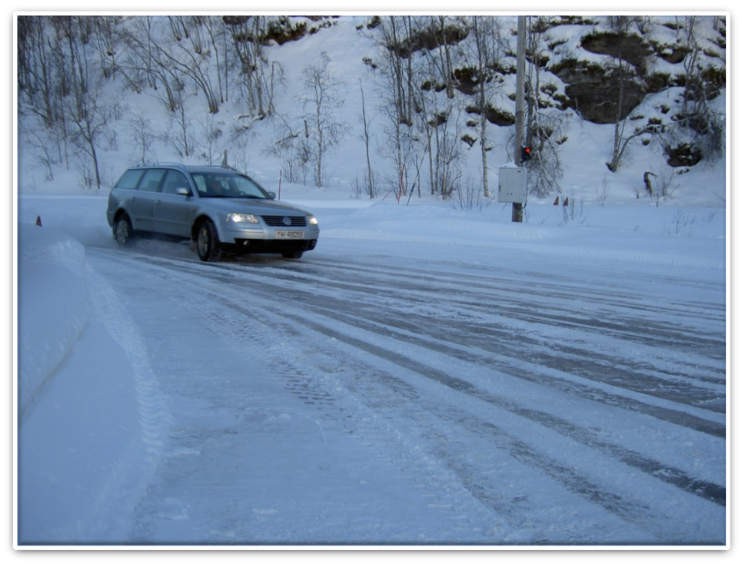
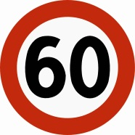
Sikkerhet på banen
Kun en bil på banen av gangen
Hvis det skulle oppstå et uhell eller skade:
      LA BILEN STÅ!
Banens maksimumfart:
Notes:
Før vi kjører.
Sikkerheten er alltid i fokus, så må vi gjennom disse punktene.
(Grunnen til at deltageren skal la bilen stå er at dere som er ansvarlige på kurset
MÅ!! få tatt bilder før kjøretøyene flyttes)
-------------------------------------------
Del ut og gjennomgåeventuelle kjøreskjema.

Slide 13
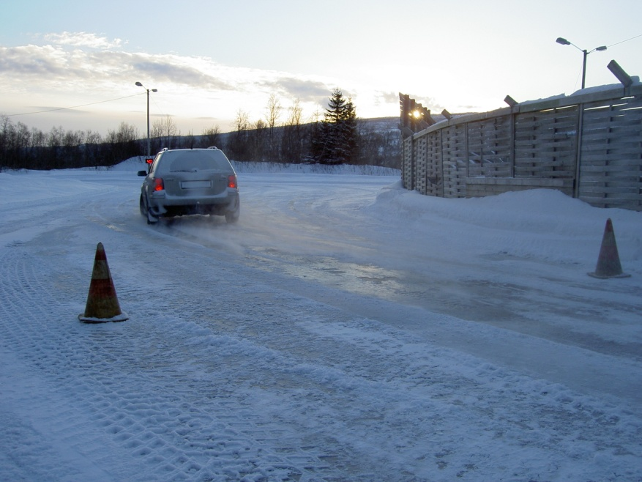
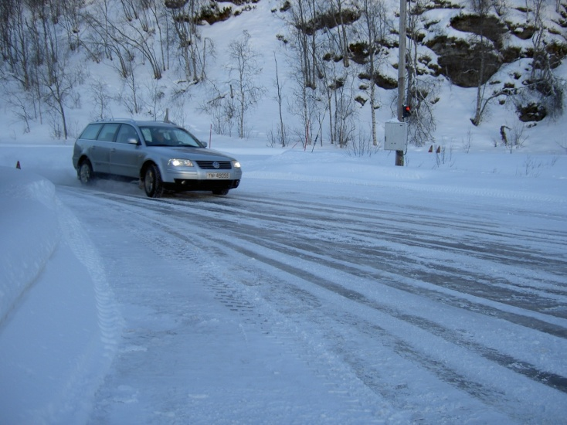
Oppsummering.
Da har dere vært ute og kjørt.
Hva tenker dere om det dere har opplevd i dag??
70m
Notes:
Oppsummering.
Da har dere vært ute og kjørt.
Hva tenker dere om det dere har opplevd i dag??
Øvelsene dere var igjennom?:
Stans angitt sted?
Kjøring i sving?
Valg av hastighet?

Slide 14

Fartens betydning
38 km/t
Tenk deg at du kommer kjørende i 30 km/t
Dagen etter kommer du i 40 km/t
Du vet du ikke kan stoppe,
med hvilken fart treffer du Lille Ole?
Notes:
Dere har i løpet av kjøreturene i dag opplevd hvor mye små endringer kan bety.
Jeg vil nå prøve å vise hvor mye farten har å si.
Til hele klassen: Hvor mange har kjørt 10 km/t for fort?
Drøft litt om de opplever 10 km/t som mye!
---------------------------------------------------------------
La oss ta et helt konkret eksempel:
Tenk deg at du kommer kjørende i 30 km/t
Ut bak en bil kommer Lille Ole løpende !!!
Du klarer akkurat å stoppe !!!!! Lille Ole blir redd, og løper hjem
Dagen etter kommer du i 40 km/t.
På nøyaktig samme tidspunkt som i går kommer Lille Ole løpende.
Du vet du ikke kan stoppe. Du har samme reaksjonstid, dekk og veggrep.
Med hvilken fart vil du da treffe Lille Ole?

